Slide 1


第二节 微积分基本公式
积分上限函数及其导数
牛顿——莱布尼兹公式

Slide 2
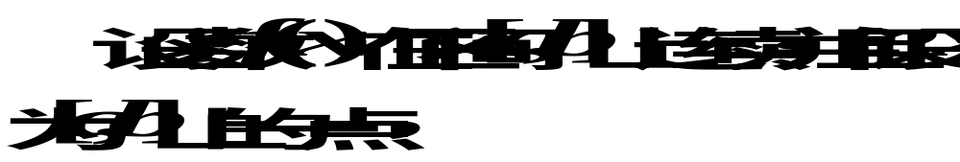
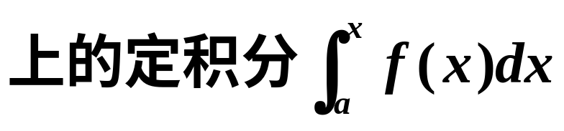
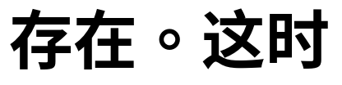



一、积分上限函数及其导数
考察函数f(x)在部分区间[a,b]
x
即表示定积分的上限，又表示积分变量。
因为定积分与积分变量的记法无关，
积分变量改用其它符号，
例如用t 表示
Notes:
例如用t表示

Slide 3
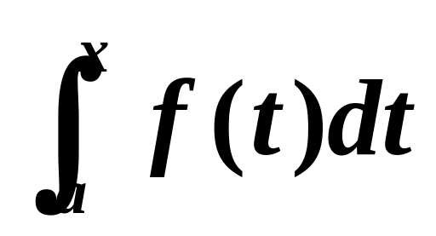
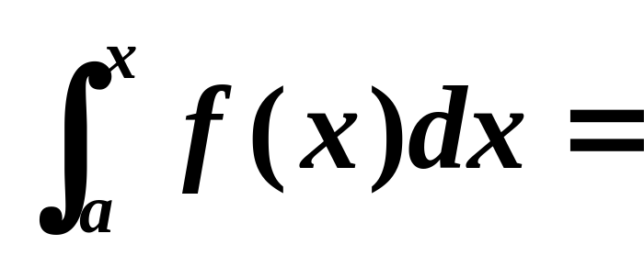

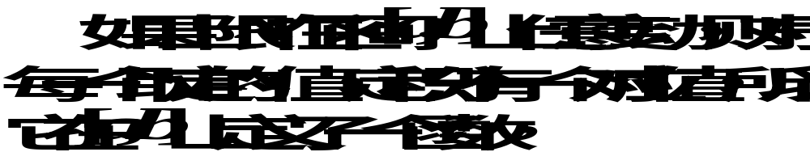

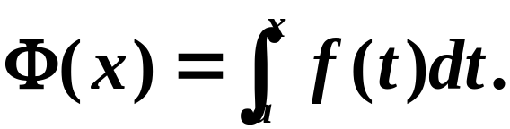

记为
积分上限函数

Slide 4
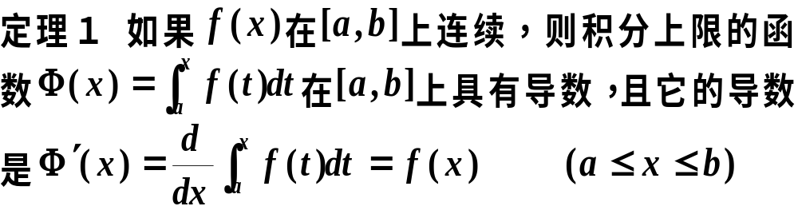

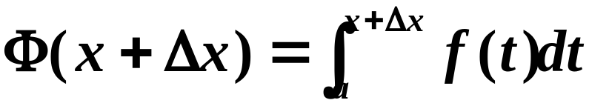
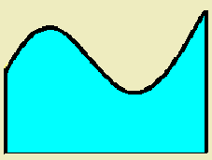



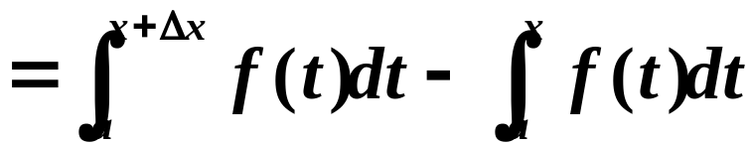





积分上限函数的性质
证

Slide 5
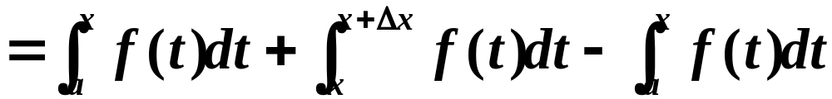
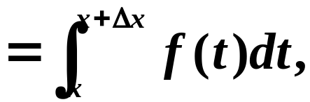



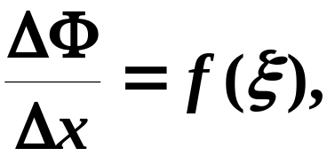
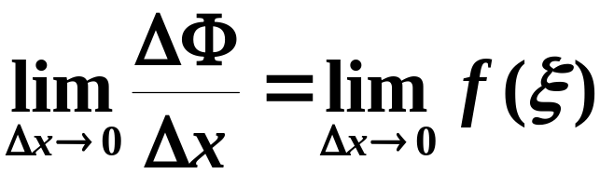


由积分中值定理得

Slide 6

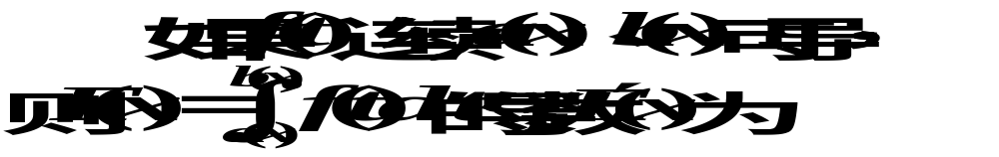
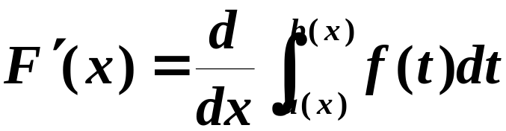
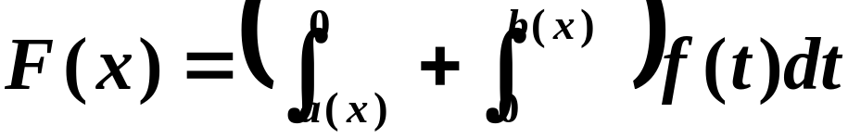
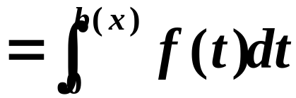
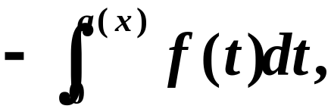
补充
证

Slide 7
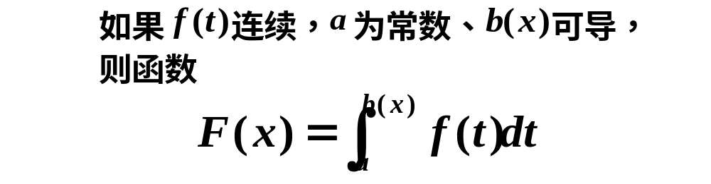

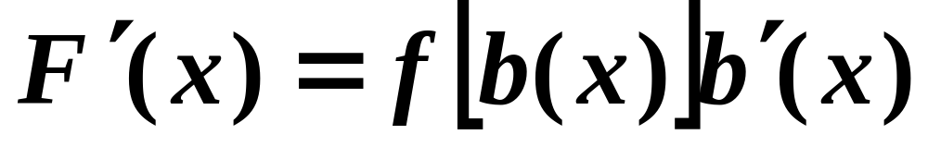
特例
Notes:
特例

Slide 8
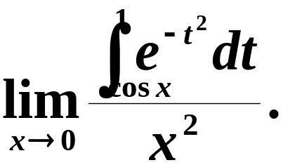

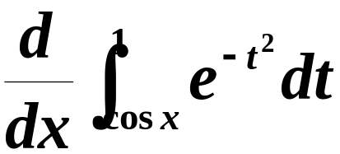
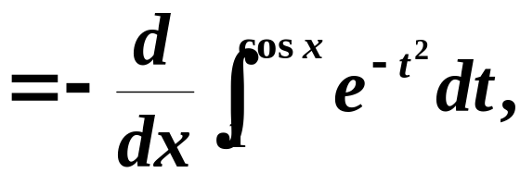
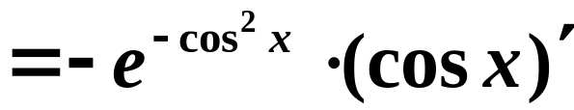
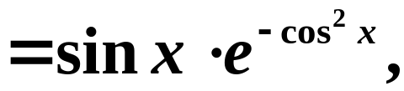
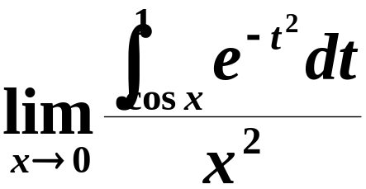
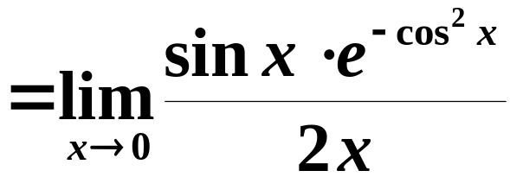
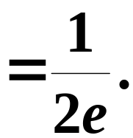
例1
求
分析：这是 型不定式，应用洛必达法则.
解

Slide 9
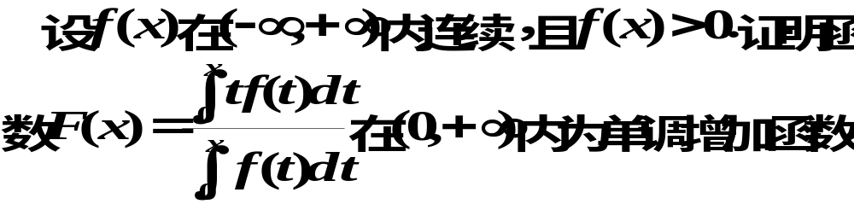
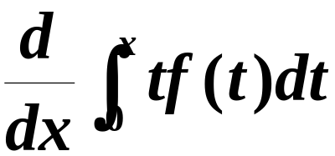
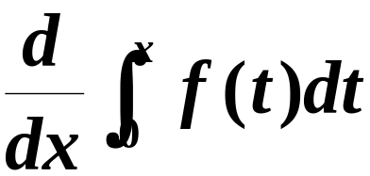


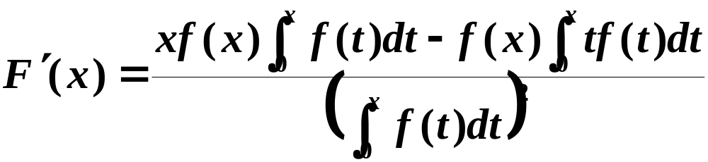
例2
证

Slide 10
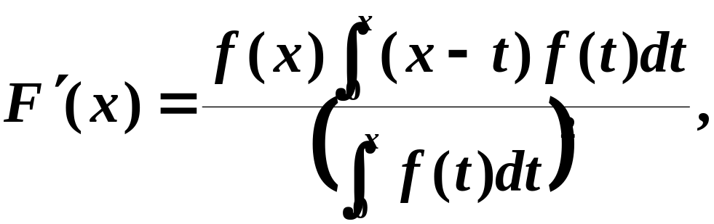
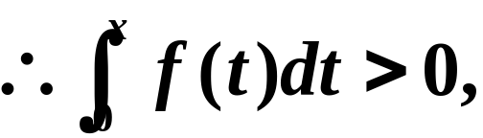

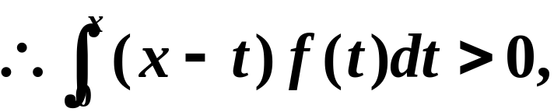



Slide 11
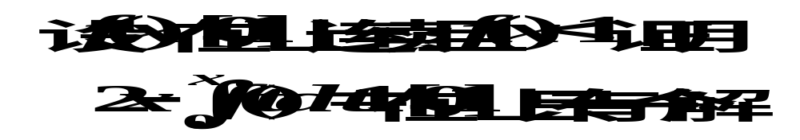
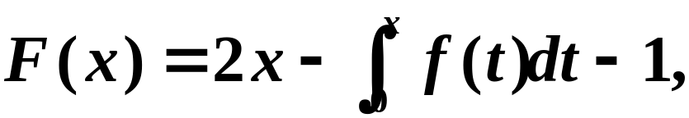



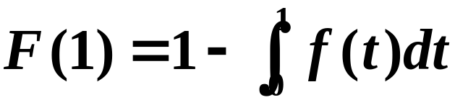
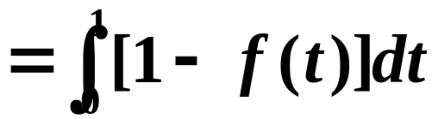

例3
证
令

Slide 12
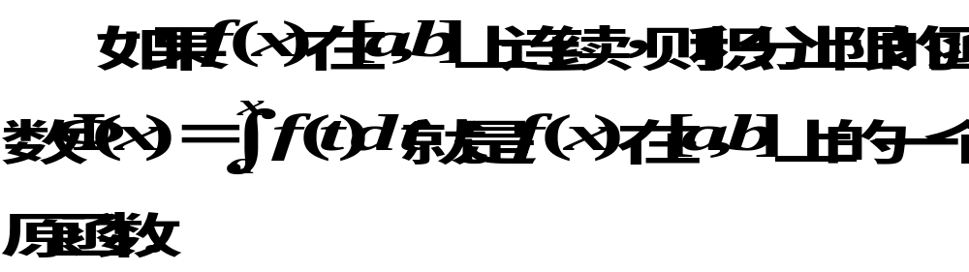
定理2（原函数存在定理）
定理的重要意义：
（1）肯定了连续函数的原函数是存在的.
（2）初步揭示了积分学中的定积分与原函数之间的联系.
因此，我们就有可能通过原函数来计算定积分
Notes:
因此，我们就有可能通过原函数来计算定积分

Slide 13
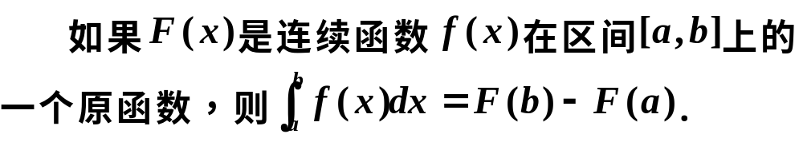
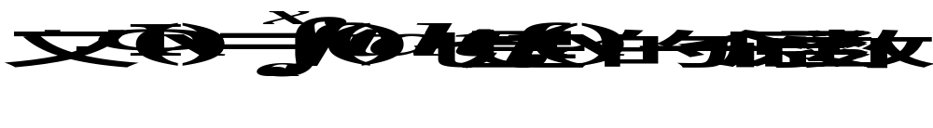


二、牛顿—莱布尼茨公式
定理 3（微积分基本公式）
证
Notes:
下面我们给出用原函数计算定积分的公式

Slide 14


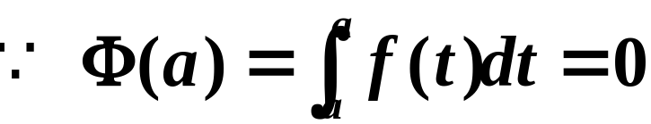

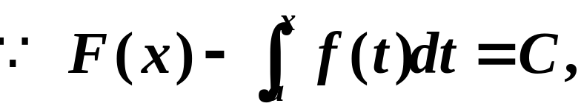
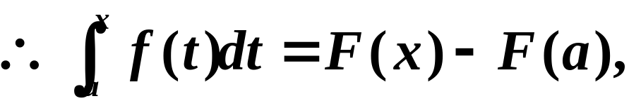
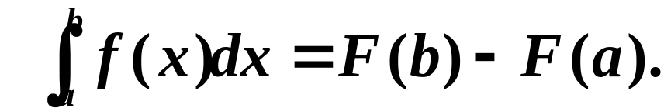

令
令
牛顿—莱布尼茨公式

Slide 15
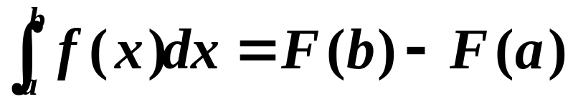
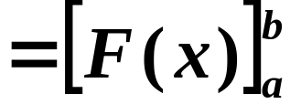



微积分基本公式表明：
这就给定积分提供了一个有效而简便的计算方法。
求定积分问题转化为求原函数的问题.
注意
Notes:
这就给定积分提供了一个有效而简便的计算方法。

Slide 16








例4
求
解
牛顿—莱布尼茨公式
例5
解
因为
由
牛顿—莱布尼茨公式
Notes:
由

Slide 17










面积
例6
求

Slide 18
















牛顿—莱布尼茨公式
原式
例7
设 , 求 .
解

Slide 19







例8
求
解
由图形可知

Slide 20







例9
试求函数 f(x)及常数 C

Slide 21




解
计算带绝对值函数的定积分，实质上是分段函数积分问题，处理的原则是‘化掉’绝对值符号
Notes:
计算带绝对值函数的定积分，实质上是分段函数积分问题，
处理的原则是‘化掉’绝对值符号

Slide 22


Notes:
具体作法

Slide 23






小 结
积分上限函数
积分上限函数的导数
微积分基本公式
牛顿－莱布尼茨公式沟通了微分学与积分学之间的关系．

Slide 24


思考题

Slide 25



思考题解答

